Slide 1
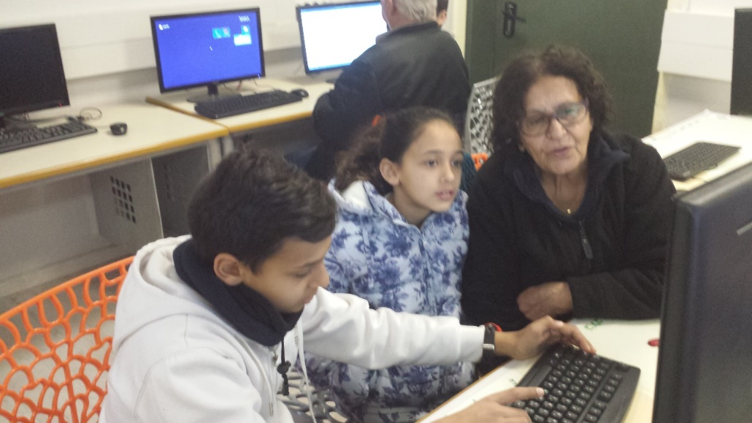
קשר רב דורי בית ספר: לב הפרדס
החונכים: אביתר ונעמי דגני
החניכה: סבתא שלנו שרה שלום
שם: שרה שלום
שנת לידה: 1942
ארץ לידה: תימן
מקום לידה: מלח בפרברי רדע
שנת עלייה:1949
כיתות התלמידים:
אביתר – ו'1
נעמי – ה'2

Slide 2
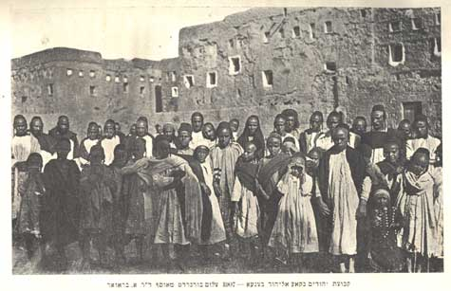
סבתי שרה: ילידת תימן מהעלייה ועד היום
סבתי נולדה בישוב מלח בפרברי העיר רדע שבתימן לחסן (יפת) ולאה לבית מועלם בערך בשנת 1944 והיא הילדה הרביעית במשפחה אחות למרגלית, עובדיה ואסתר. סבתי נולדה תחת השם זהרה שזהו שמו של כוכב השחר.
אמה לאה נפטרה כחצי שנה לאחר הלידה.
אביה חסן התחתן בשנית לאחר כשנתיים למרים לבית גמליאל. שנה לפני העליה נולדה נעמי.
סבתה של סבתי (מרים זעירא) גידלה את סבא חסן לבדה לאחר שאביו נטש אותם וירד לעדן.
היא עזרה בגידול הילדים וחיה עם המשפחה עד יום מותה בשנת 1964.
מבנה מחימר בצנעא

Slide 3
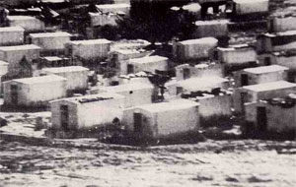
המשפחה עלתה לארץ כשסבתי בערך בגיל שלוש וחצי בעליית מרבד הקסמים ב 1949.
המשפחה מנתה 3 מבוגרים ו-5 ילדים.
סבתי זוכרת הרבה אנשים על גמלים והמוני אדם ברגל עד למקום מפגש העלייה בחאשד.
במטוס למרות ריבוי האנשים סבתי זוכרת שהתרוצצה מקצה לקצה.
בארץ לקחו את המשפחה ישירות לעין שמר ושוכנו במבנים מאורכים. המשפחה גרה בעין שמר כשנה שם גם שונה שמה של סבתי לשרה.
בעין שמר נולדה תינוקת בשם חממה (יונה),סבתא רבתא מרים הסתתרה איתה בבית במשך 3 ימים בידיעה שבאים לקחת את התינוקות לבית התינוקות.
נודע לרשויות שנולדה תינוקת ולקחו אותה מההורים בעל כורחם בטענה ששם יטפלו בה יותר טוב.
סבתא מרים הלכה כל יום 3 פעמים ביום להניק את חממה וכעבור 3 שבועות בהנקה שנייה נאמר להורים שהתינוקת נפטרה כשהטיעון היה שהיא נכוותה מחלב חם ומתה.
בשנת 2017 עם פתיחת תיקי ילדי תימן האבודים בתיק של חממה נרשם שהיא נפטרה בגיל חודשיים מהרעלה.
כמובן שהמידע בתיק לא נכון משום שההורים לא ישבו עליה שבעה (בגיל 40 יום לפי היהדות חובת קריעה וישיבת שבעה).
העלייה לארץ ישראל והשהות במחנה עולים
המבנים בעין שמר

Slide 4
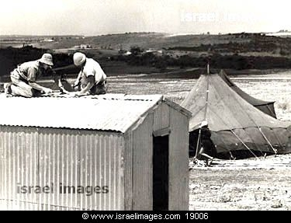
הילדות בקריית שמונה
ב1951 משפחתה של סבתי נשלחה מעין שמר לחלסה {היום קריית שמונה} מיד כשננטשה ע"י
תושביה הערבים.
בהגיעם לקריית שמונה שוכנו באוהלים שהוצפו במי גשם בחורף.
לאחר תקופה הועברו לצריפונים כשחם בקיץ וקר מאוד בחורף.
בינתיים נבנו מבניי עזר דו משפחתיים בני 2 חדרים ביחידה ומשפחתנו קיבלה יחידה צמודה
למעיין.
המעיין שימש מקום מפגש לילדים כיוון שחלקו היה בנוי בצורת בריכה, באיזור זה נהגו הנשים
לטבול בו כמקווה.
המעיין עבר בתוך יער של עצי פרי שננטשו, לצד היער עברנו לבתי הספר והגנים.
באותה התקופה כל הגילאים למדו באותה הכיתה. סבתי למדה שם בגן וכיתות א ו-ב.
אביה של סבתי עבד במחצבה למרות הסכנה מפני מסתננים (באחת הפעמים שומר לילה
נרצח ע"י המסתננים).
בקריית שמונה נולד למשפחה בן, מרדכי שמו והמשפחה מנתה 9 נפשות.

Slide 5
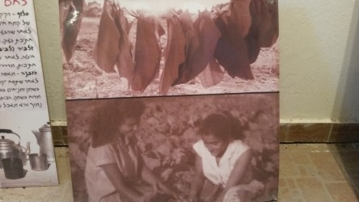
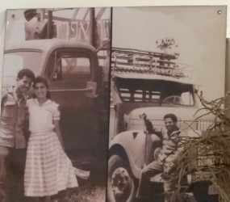
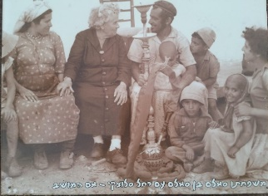
המעבר לשער אפרים
ב-1953 המשפחה "נעקרה" מקריית שמונה למושב שער אפרים במטרה ליישב את גבולות המדינה כמו הרבה ישובים חדשים.
שוב הגיעה המשפחה לאדמת טרשים ושוב לצריף בד.
השטחים היו עזובים ובחלקם הייתה עדיין במיה.
בהגיע המשפחות גידלו טבק ובשטח גדול במרכז הישוב שהיה מקורה היו משחילים את הטבק לייבוש.
בהמשך גידלו גידולים שונים כגון כותנה וסלק סוכר.
בשלב מאוחר יותר גידלו התושבים משק חי שכלל פרות.
גידולי השדה התרחבו למכלול של ירקות.
ביום הוצאת הסלק סוכר כל המשפחות נרתמו להוצאת הגידול ושיווקו במשאית אחת של היישוב, שבה נהג הנהג היחיד שאול עוקב .
במשאית זאת הוסעו גם היולדות לבתי החולים.
בהגיענו למושב קיבלה אותנו רחל סלוצקי במגמה לכוון את התושבים החדשים להמשך החיים ביישוב. נקראה ע"י התושבים "אמא רחל". בשנה הראשונה הישוב אומץ גם ע"י הצבא.
בניית הבית ב1954
הטבק מושחל על חבל לייבוש
שאול עוקב והמשאית
רחל סלוצקי אם המושב

Slide 6
ב- אפריל 1954 נולדה בת נוספת ונקראה ירדנה על שם היות היישוב על גבול ירדן.
בהגיעם למושב הייתה חשיבות להקים בית כנסת.
באותה השנה החלה בניית הבתים ביישוב.
בין השנים 1954 ל1960 נולדו שלוש בנות נוספות: שולמית, דינה ז"ל שנפטרה בגיל שנתיים וחצי, ולאומית שנולדה עם תאום שלא שרד.
המשפחה התחילה לעבד אדמתם, כשלמעשה לא היו עובדי אדמה אלא בעלי מקצועות והחיים לא היו להם קלים.
בהגיעה למושב סבתי "הוקפצה" לכיתה ד.
ילדות סבתי הייתה מהנה ומרובה בפעילויות ביחד עם חבריה.
בין שער אפרים לניצני עוז היה ואדי שבשנים גשומות עלה על גדותיו, באחד המקרים סבתי ומספר ילדים חצו את הואדי על מנת להביא מספוא לפרות מהישוב השכן ניצני עוז וכשחזרו הואדי עלה על גדותיו ורק בעזרת משמר הגבול חולצו דרך מסילת הברזל שהייתה מוצבת בין הישובים לטולכרם תוך כדי חשש שמא ירו לעברם ובנוסף בעקבות השיטפונות היה חשש שמישהו ייפול מהגשר שבו נמצאת המסילה ומתחתיה המים הסוערים.
מרגלית
סבתי שרה
נעמי
מרדכי
אסתר
אביה של סבתי
הכנסת ספר תורה ראשון.

Slide 7
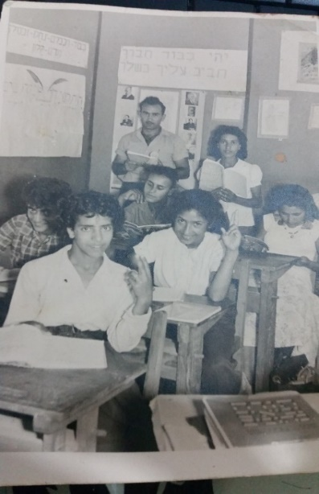
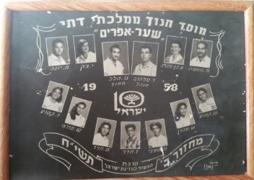
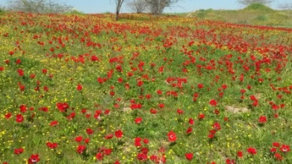
ביישוב הייתה גבעה זרועה בפרחי בר היא שמשה מפגש לבני הנוער ונקראה גבעת האהבה (כיום חצויה ע"י כביש 6).לגבעה זו הייתה סבתי מוציאה את העיזים למרעה ביחד עם חבריה בעיקר בימי שבת.
בבית הספר היסודי הכיתה מנתה 7 תלמידים בלבד!
6 בנות ובן אחד: אמתי חדד, שולמית אהרון, שולה קטוע, רחל יוסף, מלכה חדד, מירי שעיבי וסבתי- שרה משרקי (מזרחי)בתמונה גם מחנך הכיתה מנשה הלל.
במעבר מקרית שמונה לשער אפרים הגיע גם המורה מנשה מנשה (ז"ל) שלימד בקריית שמונה את הבוגרים ובמושב את סבתי והמשיך ללמד גם את אימי..

Slide 8
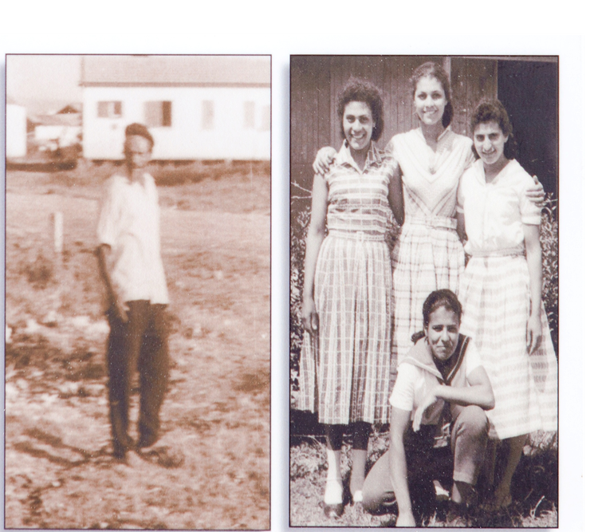
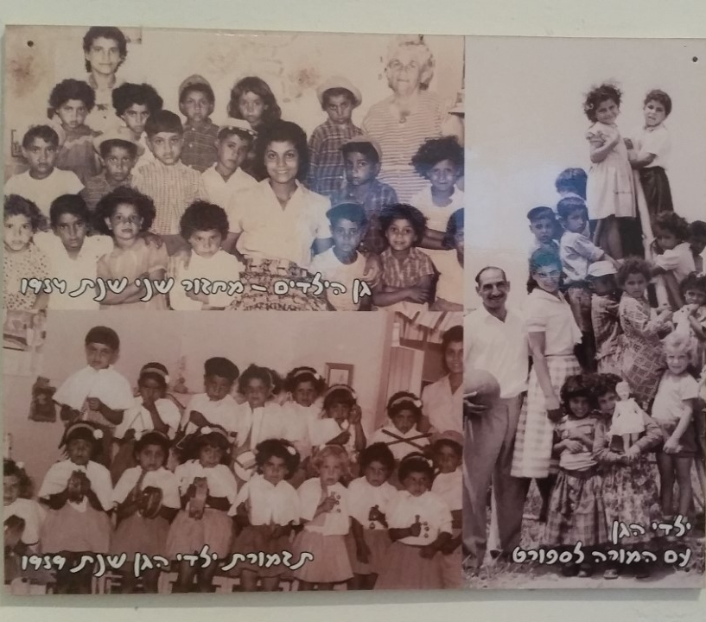
מההגעה ליישוב הייתה הזנה בבתי הספר והגנים שנמשכו מספר שנים מה שהקל על המצב הכלכלי של המשפחות.
במטבח ובחדרי האוכל עבדו תושבי המקום והתלמידים עשו את התורנויות בחדרי האוכל.
יחיא ישעיהו-שרת ביה"ס ליד הבתים הראשונים
חלק מצוות ההפעלה של בית הספר, רחל הגננת, יונה הסייעת, הטבחיות אסתר משרקי (אחותה של סבתי) ושושנה.

Slide 9
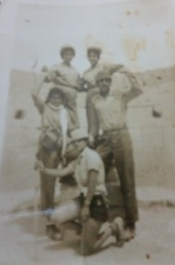
בשנת 1958 בסיום בית ספר יסודי סבתי החלה ללמוד בתיכון חקלאי עיינות.
חיי החברה והלימודים בעיינות היו מאוד מהנים.
מכיוון שזה היה ביה"ס חקלאי היו צריכים לקום בשעת בוקר מוקדמת בהתאם לסידור העבודה.
מי לבציר, מי ללול, מי לרפת מי למכבסה ועוד...
ורק אחר כך הייתה הפעילות השוטפת היומית (הלימודים, הכנת שיעורים, חיי חברה ועוד...)
במסגרת הלמודים יצאנו לטיולים בארץ.

Slide 10
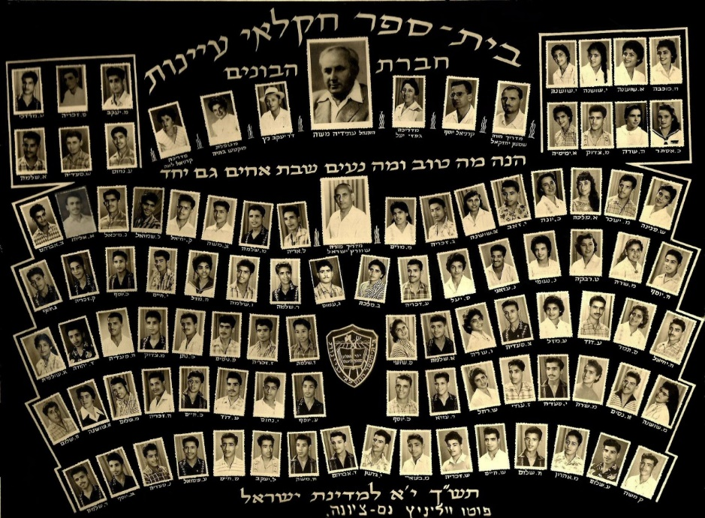

Slide 11
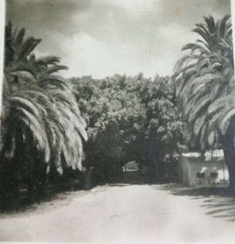
עדה מימון מנהלת בית הספר.
נפטרה בעיצומה של מלחמת יום הכיפור.
כיתות לימוד
ביקור בעיינות בשנת 1999
בניין המגורים
הכניסה לעיינות

Slide 12
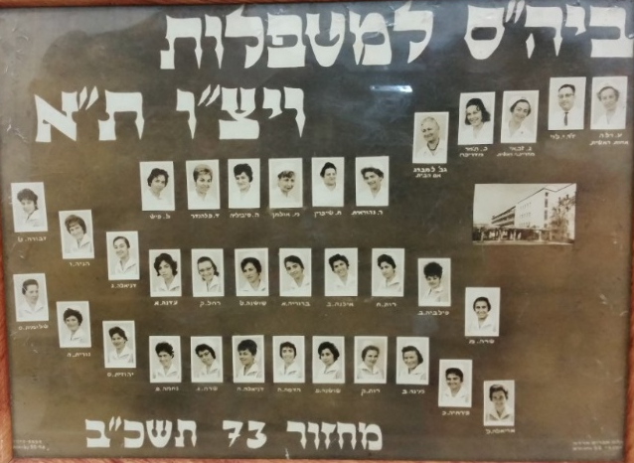
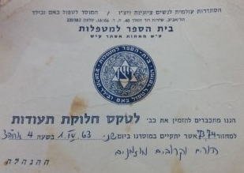
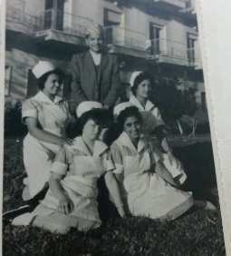
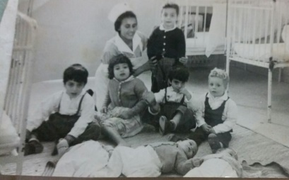
ב- 1960 משפחתה של סבתי עזבה את שער אפרים ועברה לגור בחולון בגלל קשיי הסתגלות.
בין השנים 1960-1962 סבתי התחילה ללמוד בבית ספר למטפלות ויצו ת"א מחזור 73 תשכ"ב.
במהלך הלימודים בויצו ת"א סבתי קיבלה אחריות על חדר מס' 6.
היו אלו ילדים מבתים קשיי יום. מידי פעם הילדים יצאו לחופשה בבתי הוריהם ולעיתים סבתי לקחה לחופשה בבית הוריה ילדים לסופי שבוע במיוחד ילד שנקשרה אליו במיוחד ושמו היה יזהר, הוא היה מתקבל בביתם בשמחה ובאהבה.
לא פעם סבתי חושבת על הילדים ותוהה איפה הם ומה מעשיהם.
סבתא שלי
ילדי חדר 6 (מוקף בעיגול יזהר)

Slide 13
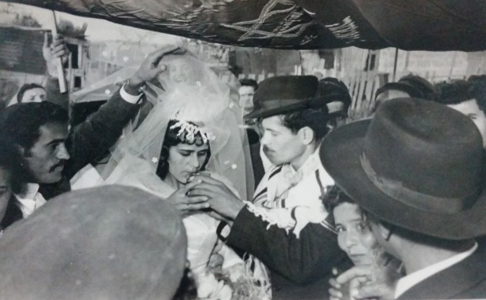
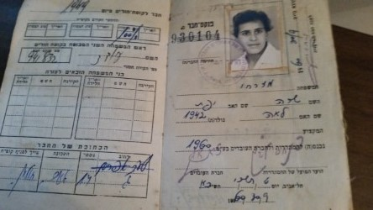
השיבה לשער אפרים בעקבות נישואין
ב 15/3/1962 סבתי נישאה לסבי עודד שלום (ז"ל) שמקום מגוריו בשער אפרים וכך חזרה לגור במושב.
באותה תקופה האירועים התקיימו בחצרות.
ביום החופה של סבתי הורע מצבו של אחיה בן השנה שהיה מאושפז בבית החולים בגלל גידול בבטן ונפטר כחודש אחרי החתונה. לכן היתה עצבות ביום נישואיה.
את האירוע חגגו בחצר בית העם של הישוב.
בשנה הראשונה לנישואיהם הם התגוררו עם הסבתא בדירת חדר.
לאחר החלטת המינהל לאכלס את היחידות הנטושות כיוון שהייתה עזיבה המונית (בניהם הוריה של סבתי) סבי וסבתי כמו הרבה זוגות צעירים קיבלו יחידות משקיות.
במשקים גידלו בעלי חיים כגון פרות ואווזים. בין גידולי השדה היו כל סוגי הירקות.
בת-עמי
סבא
סבתא
עם אביה של סבתי ושתים מאחיותיה
רחבעם
עם אימו של סבי
אמא
בנימין
ב31/8/63 נולדה ביתם הראשונה בת-עמי, ב9/8/65 נולד רחבעם. ב13/12/68 נולד בנימין ב20/10/70 נולדה אילנית אימנו. התמונה צולמה ב1973.

Slide 14
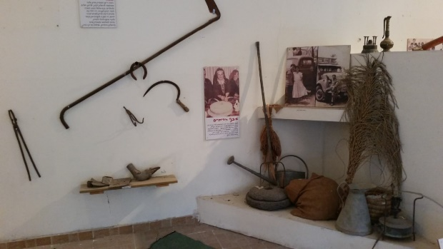
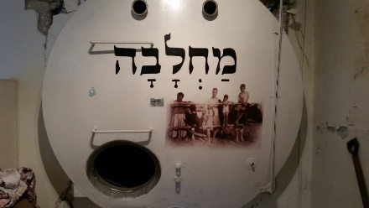
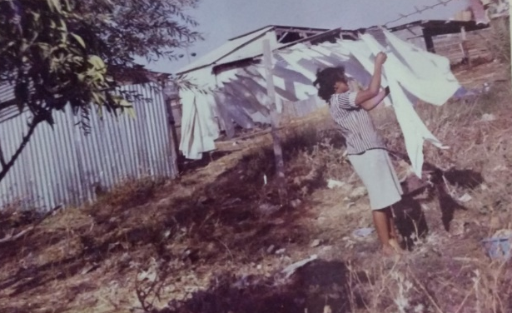
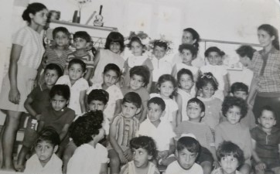
במשך 15 שנה סבי וסבתי ניהלו את המשק וגידלו את כל סוגי הירקות בנוסף גידלו אווזים לפיטום, פרות וכבשים.
לאחר החליבה שבוצעה פעמיים ביום סבתי כמו כולם נשאה את הכדים על שכם למחלבה שהייתה במרכז היישוב. בהמשך קיבלו סוס ועגלה מה שסייע בידה להוביל את החלב ובעגלה הביאה גם את המספוא שנקצר בשדה. סבתי ביצעה את כל הפעולות במשק כולל חליבה ידנית.
לסבתי כמו להוריה החיים במושב לא היו קלים. הם דשדשו בבוץ. המושב היה ללא כבישים וללא מדרכות.
את הכביסה סבתי הרתיחה על גחלים או על פרימוס כיוון שעדיין לא היו מכונות כביסה.
הפרימוס וכלי העבודה ששימשו את כולם עד הקידמה
חלוצה הפרה הראשונה

Slide 15
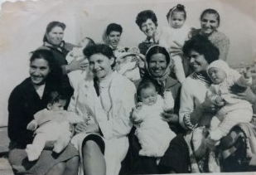
בתמונה "שירותים מחוץ לבית": סבתי וסבי עם שניים מילדיהם עם קרובי משפחה.
מאז הבית הזה שופץ כמה פעמים.
בתמונה למטה סבתי עם בנה רחבעם ועוד אימהות וילדיהם ורופאת הילדים בטיפת חלב.
סבא
סבתא
שרותים משנות ה-60

Slide 16
מושב במלחמה
מושב שער אפרים הוקם במשולש בין קלנסואה מהמערב, טייבה וכפרים ירדנים ממזרח.
ב-1967 פרצה מלחמת ששת הימים, המושב היה נתון להפצצה מסיבית.
במלחמה זו סבתי שימשה כחובשת לאוכלוסייה בלתי לוחמת לאחר שעברה קורס חובשות במחנה צבאי בית-ליד.
ביום פרוץ המלחמה סבתי והדסה (שגם היא מהישוב) עברו תדרוך סופי במושב ניצני עוז, מכיוון שניצני עוז הופגזה ראשונה לא היה ניתן לחזור ליישוב בדרך המקשרת בין שני המושבים אלא רק בדרך עוקפת.
בהגיע סבתי למושב נכנסה לקנות מספר דברים במכולת ובדיוק הטלפון צלצל, בזמנו היה רק טלפון אחד במושב, סבתי נתבקשה ע"י משה הצרכן לענות לטלפון ומעברו השני אמר הקול: "נא להודיע לכל התושבים להיכנס למקלטים מידית".
באותן דקות יצאו התלמידים מבית הספר שממוקם במרכז היישוב בקרבת המכולת, בזכותם המידע הגיע במהירות למשפחות ובזכות זה לא היו נפגעים בנפש.
לימים התברר שבזכות מיקומם הגבוה של הירדנים, היינו חשופים וכל תנועה בישוב נראתה והופגזה.
הדסה
סבתא
סבתי מדגימה על הבובה בקורס
תרגול למקרה של פצועים

Slide 17
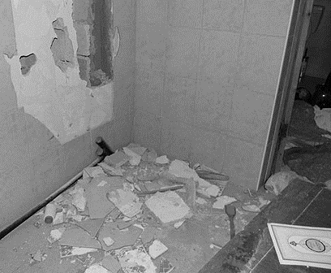
שני ילדיה בני 4 ו-2 שהו עם הסבתא רבתא ועוד קרובי משפחה במקלט.
בינתיים סבתי התרוצצה בין המשק ליישוב ולילדיה במקלט.
בשעה שסבתי נכנסה הביתה לנטרל את החשמל והגז נפל פגז שפער את הבית ובנס סבתי ניצלה בזכות שתורגלה כיצד לנהוג במצב זה.
בנוסף לדאגה לילדים סבתי הייתה צריכה לדאוג לצרכיהם של בעלי החיים, כמו מזון וחליבה. באחת הפעמים בעת שחלבה את הפרות (בחליבה ידנית) חגו 3 מיגים מעל הישוב והפגיזו בנתניה.
לצערנו במלחמה זו נפלו 3 מהיישוב ניצני עוז בעמדת מרגמות בין ניצני עוז ושער אפרים (גד ביתן, ניסים כהן ודניאל סרוסי ז"ל ).
היישוב שער אפרים הופגז קשות אך לשמחתנו לא היו נפגעים בנפש אך נגרם נזק רב, מתבנים נשרפו ובעלי חיים נפגעו.

Slide 18
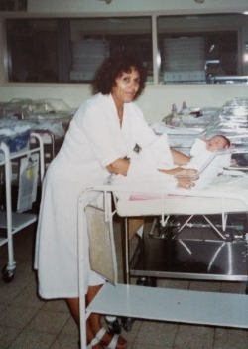
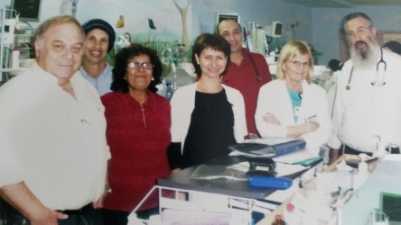
השגרה לאחר המלחמה
בסוף המלחמה, החיים חזרו לשגרה.
הנזקים בישוב שנגרמו בעקבות המלחמה תוקנו, המשפחה בינתיים גדלה בעוד שני ילדים.
גם לסבתי וסבי היה קושי בהחזקת המשק ההכנסות היו דלות ולכן גם הם חיסלו את המשק.
סבי יצא לעבודה כרתך באורדן [מפעל שייצר חלקים לצה"ל].
כרטיס עובד
סבתי החלה לעבוד כאחות בבית חולים לניאדו במחלקת פגים וילודים מיד עם פתיחתו ב1/5/76. במהלך העבודה נשלחה סבתי עם עוד מספר אחיות להשלמה לאחיות בבית חולים הלל יפה (כיוון שהייתה להן תעודה של מטפלות מוסמכות).
סבתי עבדה בבית חולים לניאדו כ35 שנה,עד יציאתה לפנסיה. במהלך עבודתה שובצה גם באישפוז יום עם הגעת העלייה מרוסיה לצורך ברית מילה ובהמשך לניתוחי ברך. כל זאת בד בבד עם עבודתה בתינוקות בלבד ומדריכת הנקה (מכיוון שבפגייה נדרשו אחיות עם תואר והתמחות בטיפול נמרץ פגים).
עם הצוות הרפואי מחלקת ילודים בבי"ח לניאדו

Slide 19
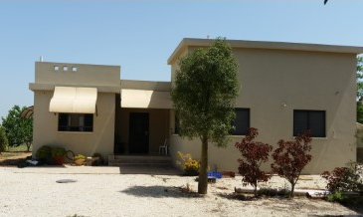
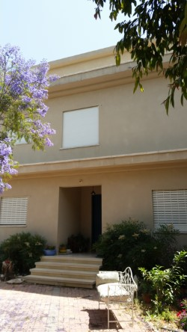
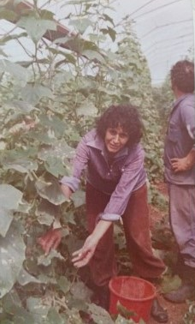
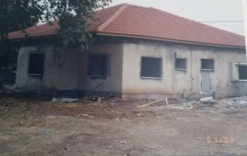
בשילוב עם עבודתם מחוץ לבית, גידלו מלפפונים בהדליה במשך מספר שנים.
ב19/12/2000 סבי עודד ז"ל נפטר.
במהלך השנים סבתי נאלצה לשפץ את הבית מספר פעמים מאחר והבית עומד על אדמה שחורה שגורמת לתזוזות של המבנה.
שיפוץ ראשון היה בשנת 2002.
בשנת 2008 הוריי בנו את ביתנו בנחלה מאחורי ביתה של סבתי.
שיפוץ אחרון התבצע ב2013 כאשר סבתי הייתה כבר בפנסיה.
ביתנו בנחלה של סבתא
סבתי וסבי ז"ל בחממת המלפפונים בהדלייה.
הבית כיום
שיפוץ בשנת 2003

Slide 20
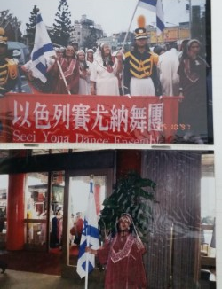
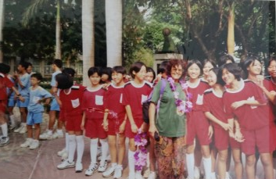
בשער אפרים הוקמה ע"י יחיאל חדד להקת פולקלור בשם "סעי יונה".
בהמשך התחלפו מנהלי הלהקה, סבתי הצטרפה להופעות של הלהקה בחו"ל כאחות מלווה. לעיתים אף שימשה כחלק מצוות ההופעות.

Slide 21
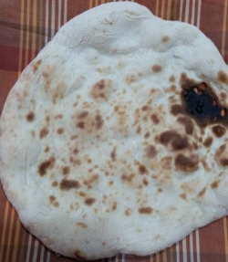
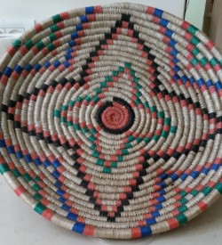
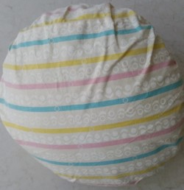
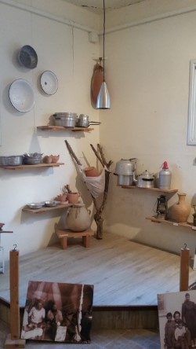
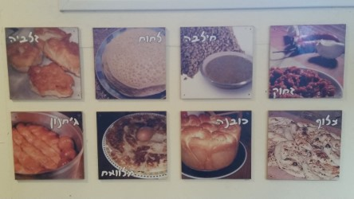
בסמיכות ל 60 שנה לשער אפרים הוקם
"בית הראשונים" ע"י תושבים שתרמו
מזמנם ומחפציהם.
שם מסופר על הקמת המושב, על העדה התימנית וגם על משפחתי.
פת'ר=מגש תימני
מכבזה=להכנסת פיתה לטבון

Slide 22
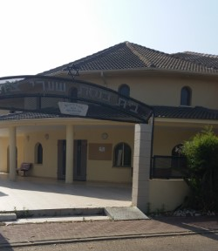
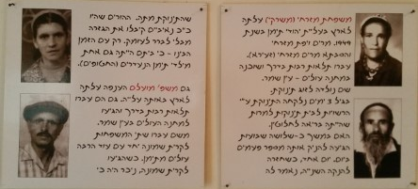
בית הכנסת "שערי צדק" הראשון שהוקם במושב בסיועם הכלכלי של אימו של סבי גליה סאלם ז"ל ובנה צדוק מעודה ז"ל.
הסיפור של משפחתי בבית הראשונים

Slide 23
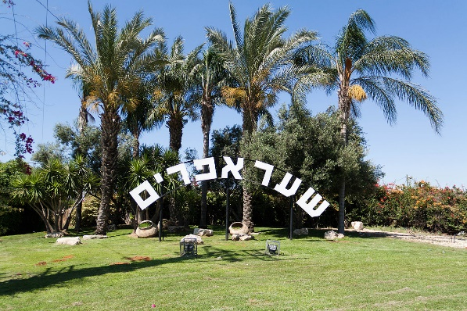
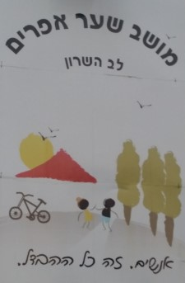
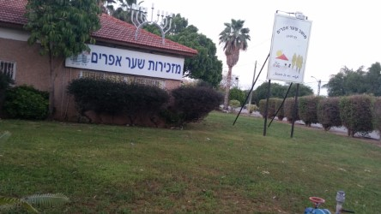
שער אפרים עבר תהפוכות במהלך השנים.
כיום פנינה שנהנים לגור בה.

Slide 24
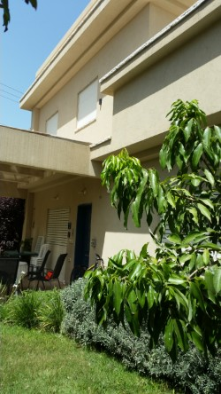
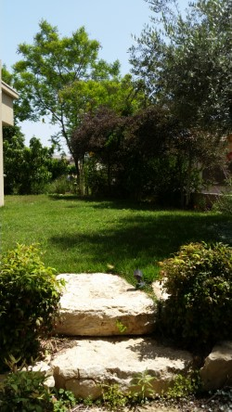
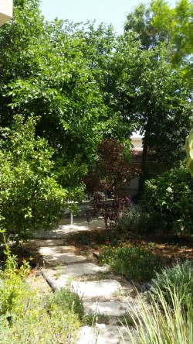
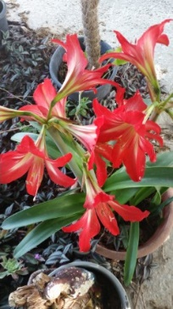
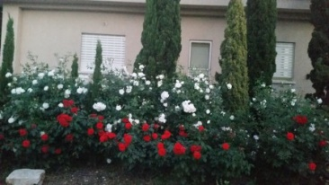
כיום סבתי בפנסיה והתחביב הגדול שלה לטפח את הגינה.

Slide 25
משפחת שלום-הבת בת-עמי
משפחת דגני-הבת אילנית
משפחת שלום-הבן רחבעם
משפחת שלום-הבן בנימין

